Slide 1
8/30 教育訓練
Python 與 Line Bot
-建立Line Bot
-Line Bot 基本互動

Slide 2
Python 與 Line Bot -建立Line Bot

Slide 3
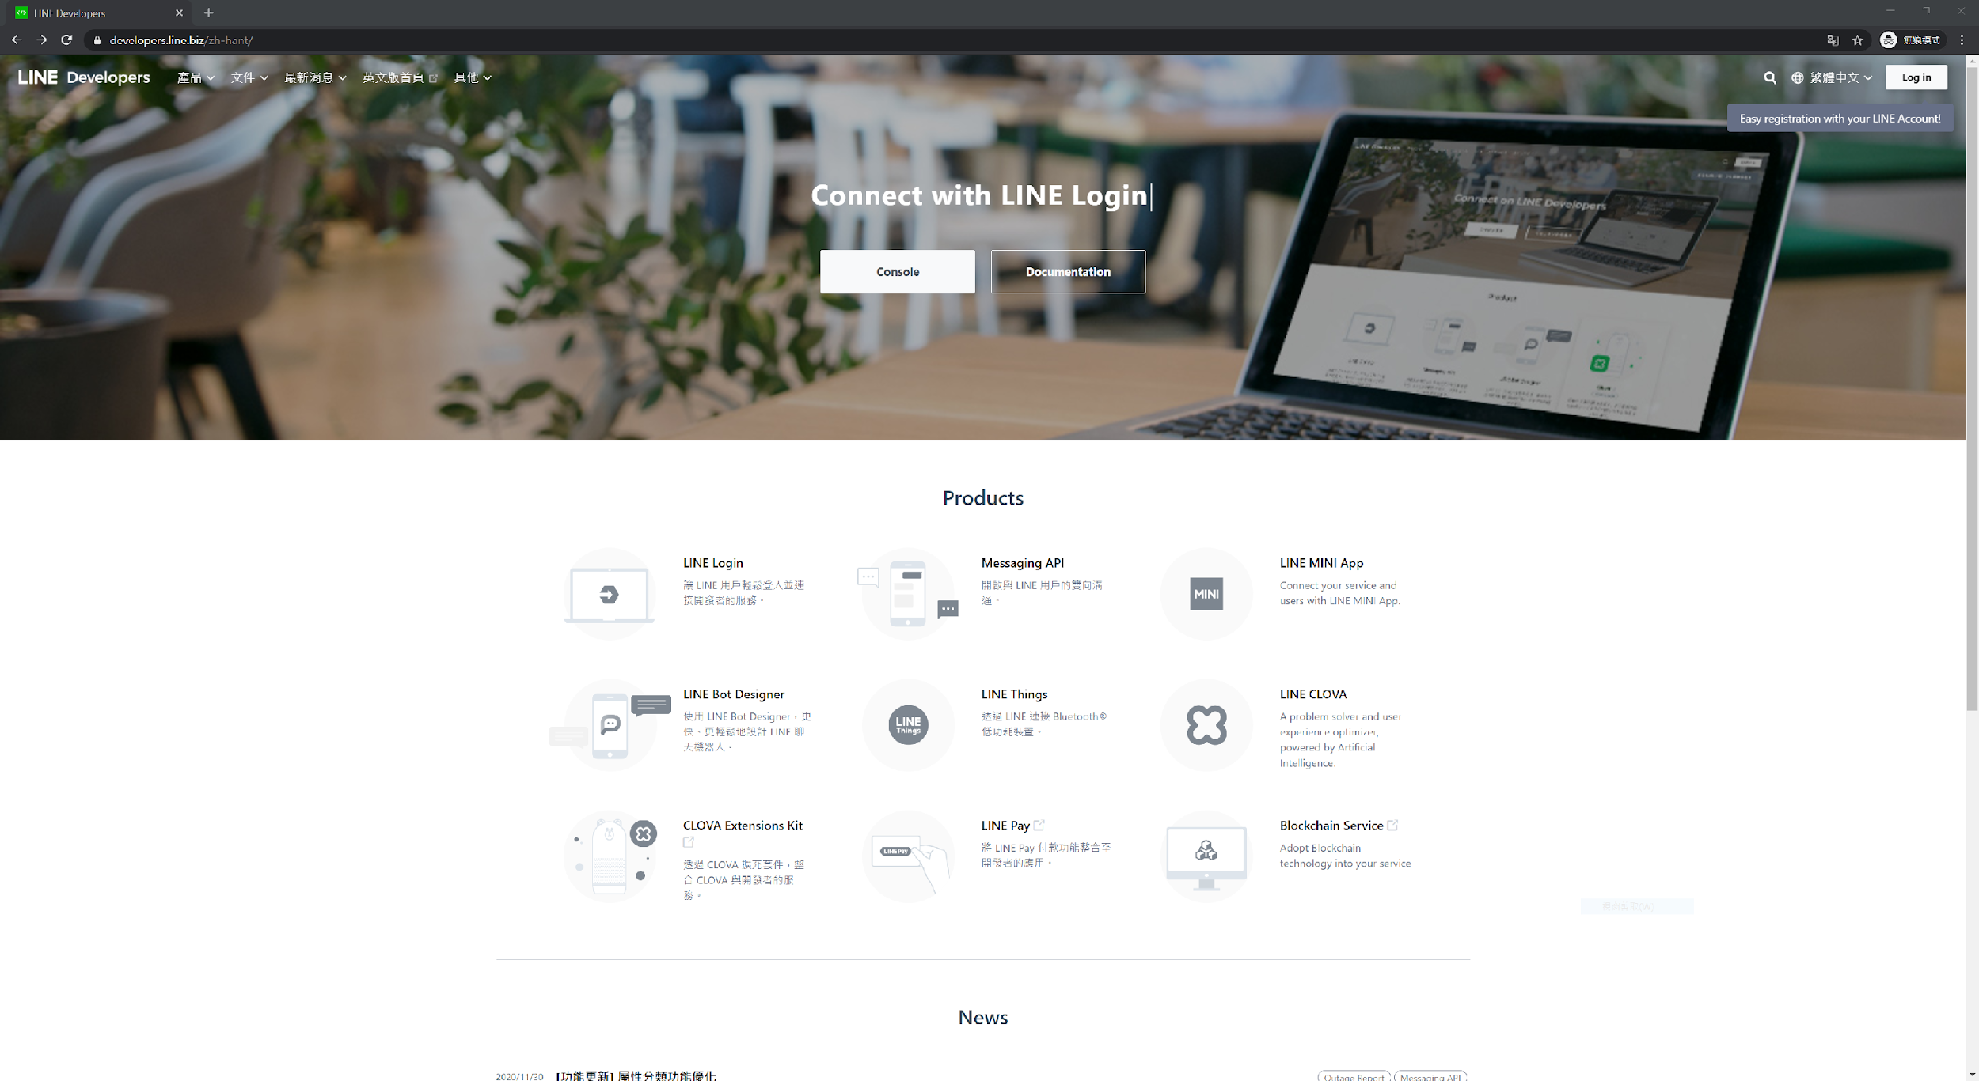
申請Line Bot帳號
https://developers.line.biz/

Slide 4
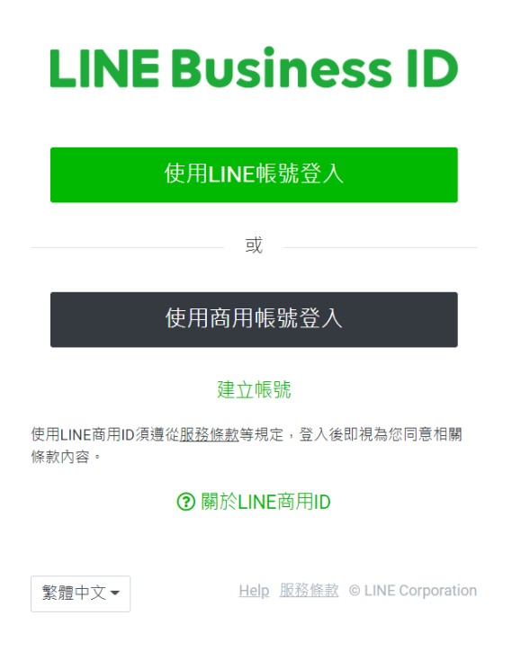
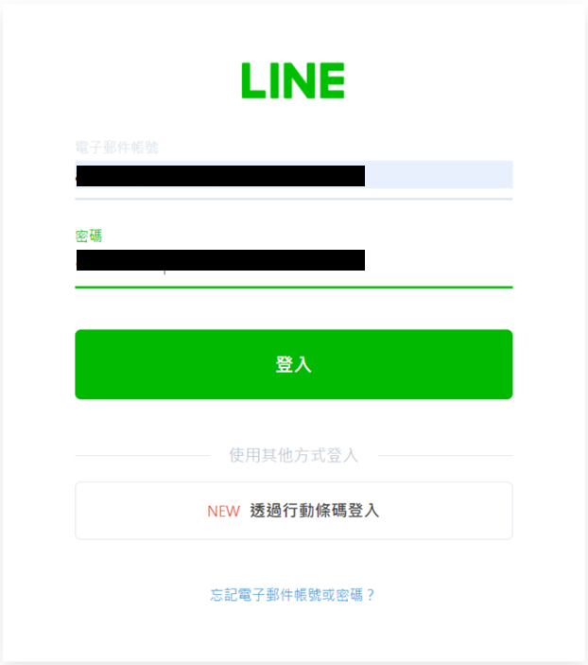
登入Line Bot帳號
2
3
1

Slide 5
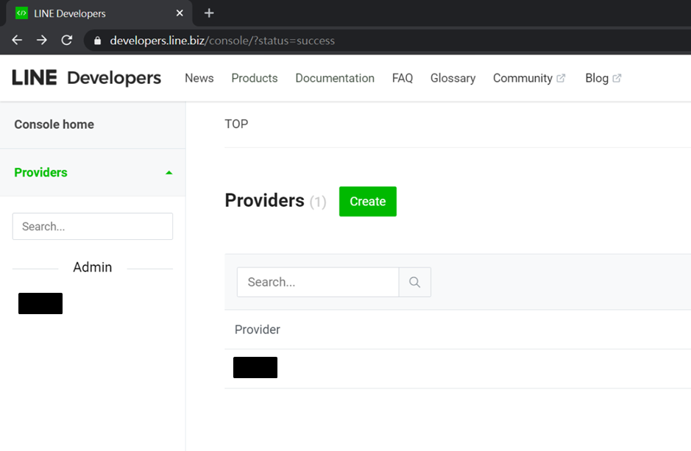
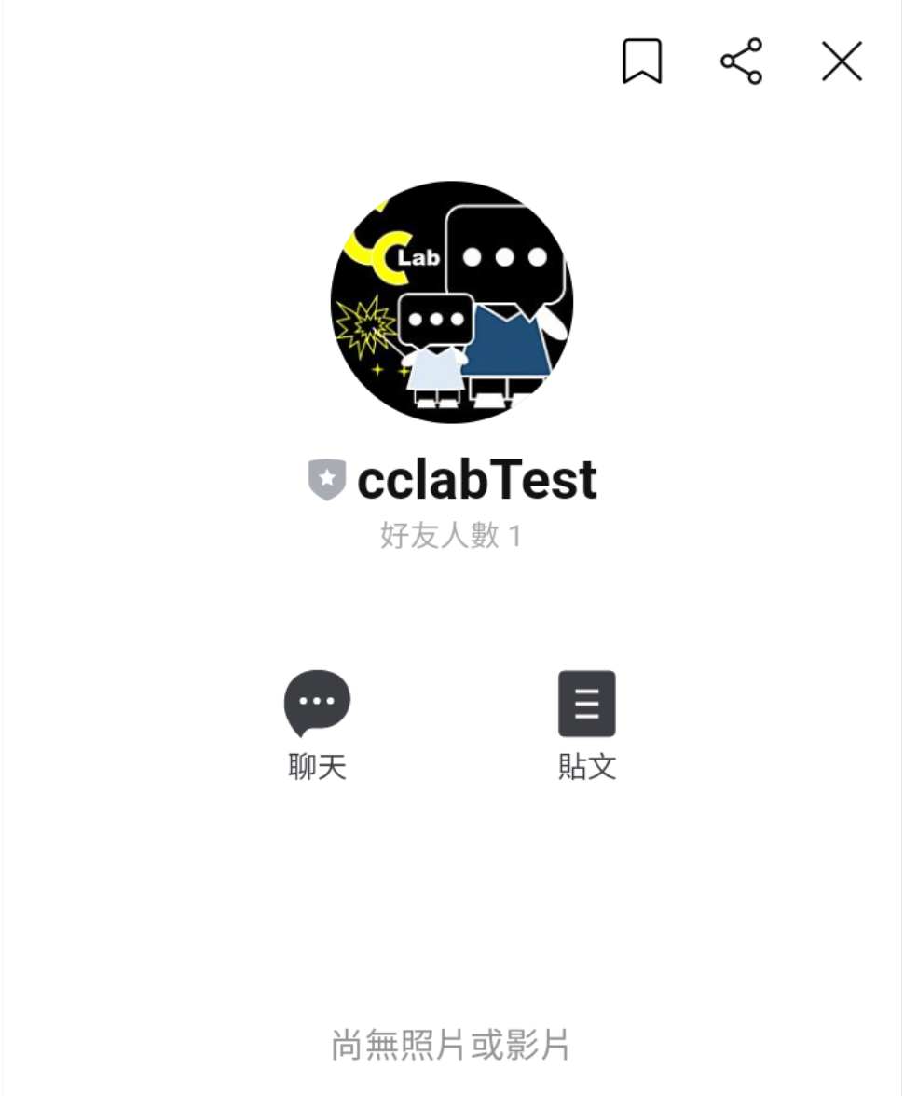
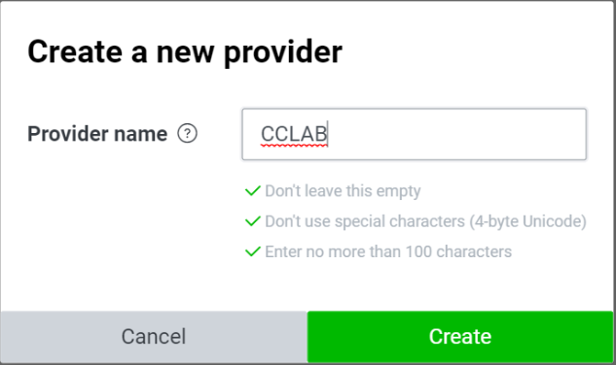

建立Provider
建立新的provider
之後提供服務的Line Bot會顯示其Provider

Slide 6
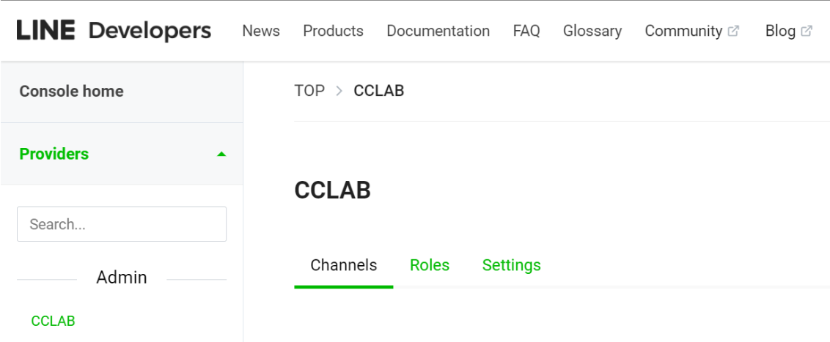
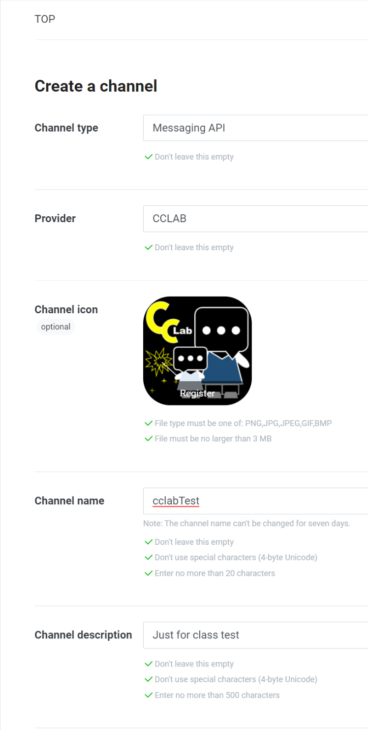
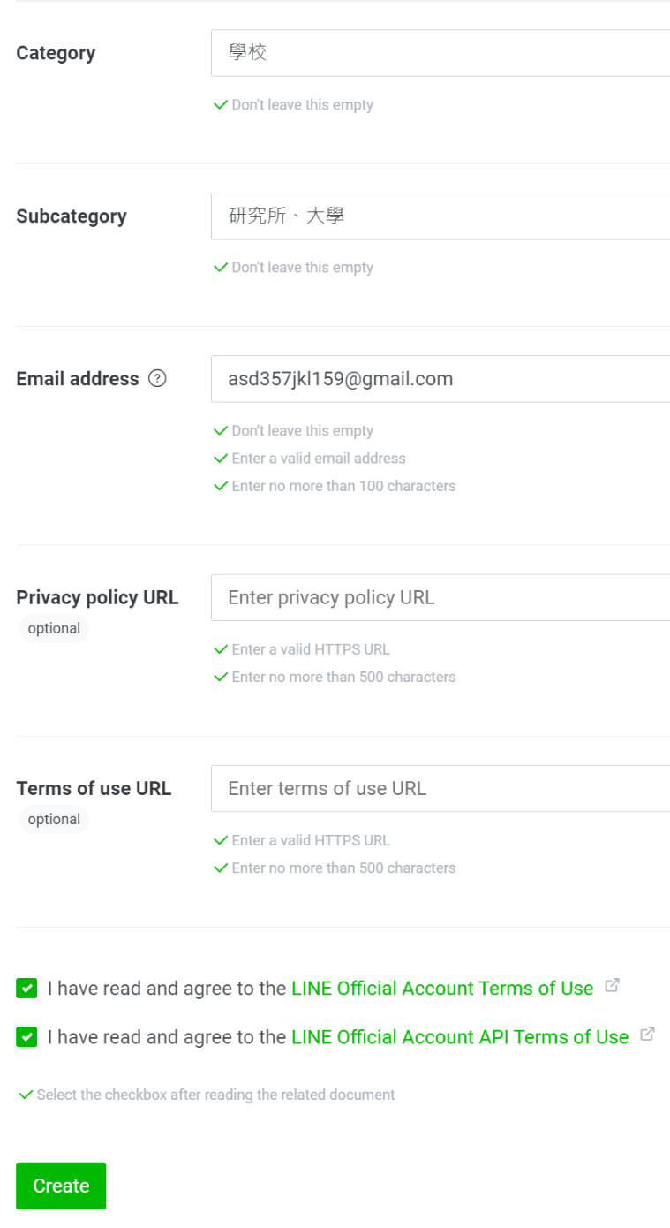
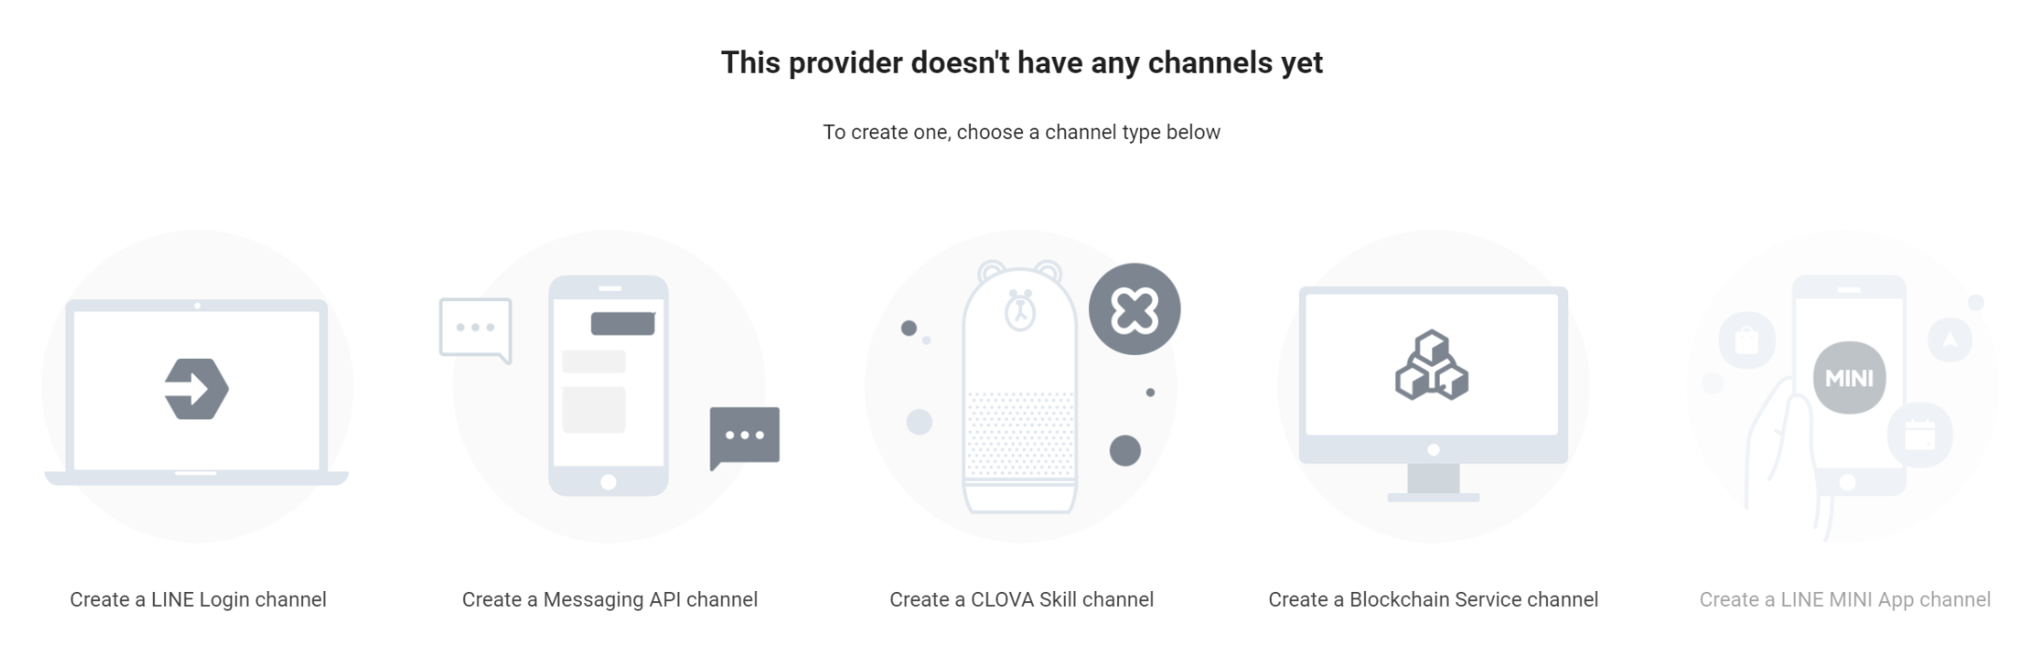
建立Messaging API channel
進入Provider的Channels管理頁面
建立新的Messaging API channel

Slide 7
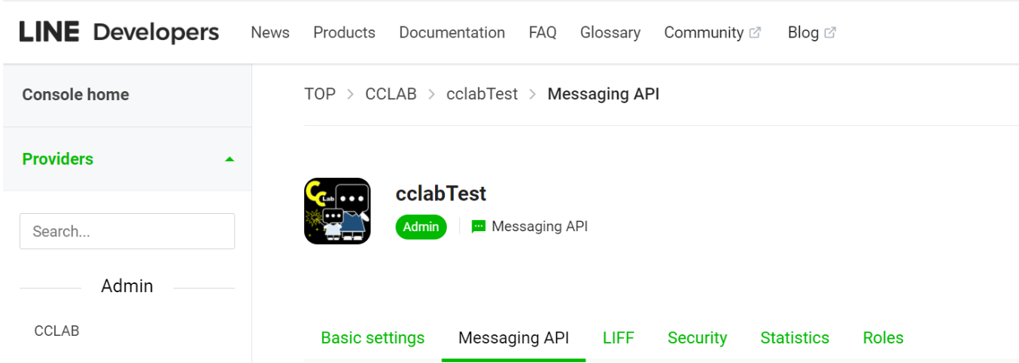
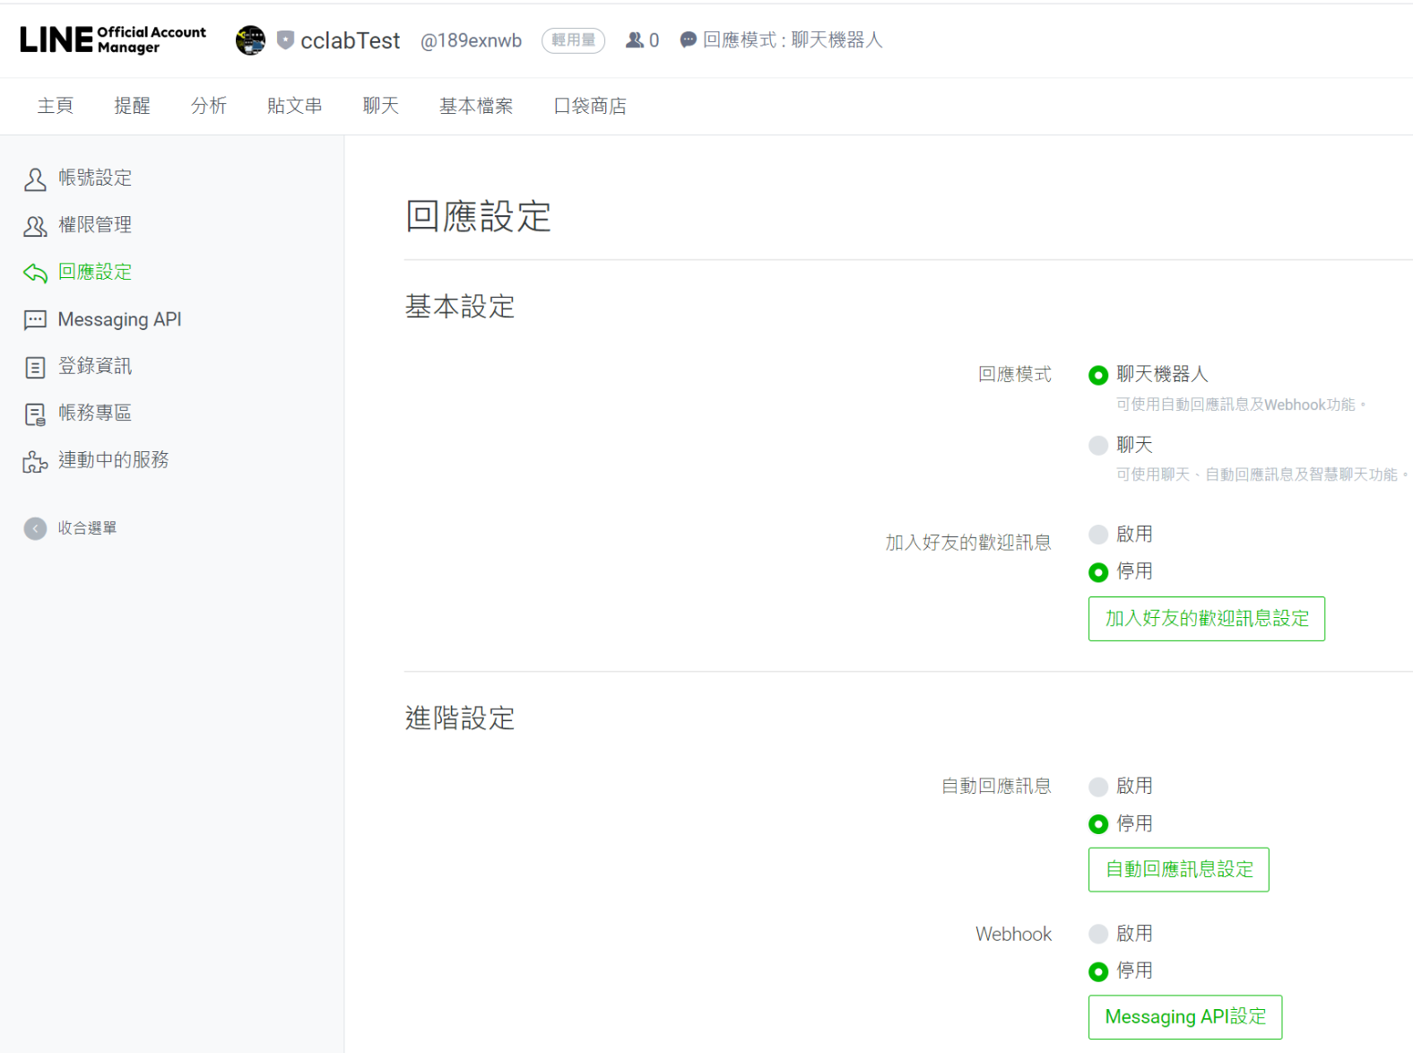
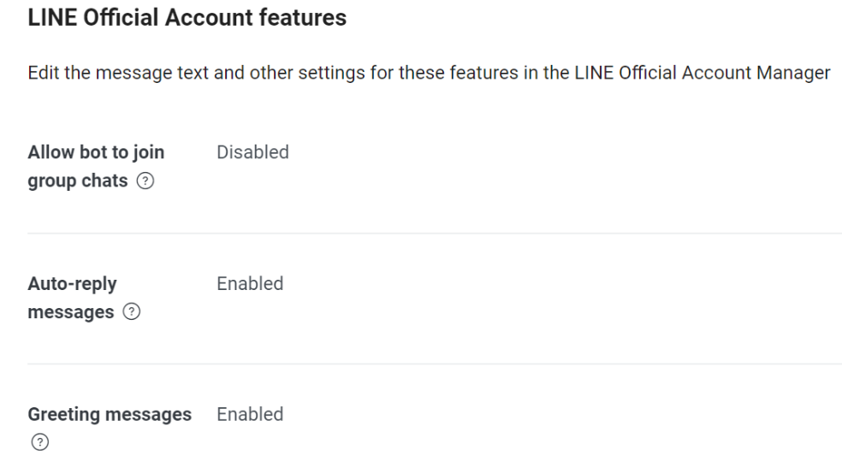

停用自動發送歡迎及回覆訊息
從Messaging API頁籤的LINE Official Account features連結到Line Bot的回應設定，停用訊息

Slide 8
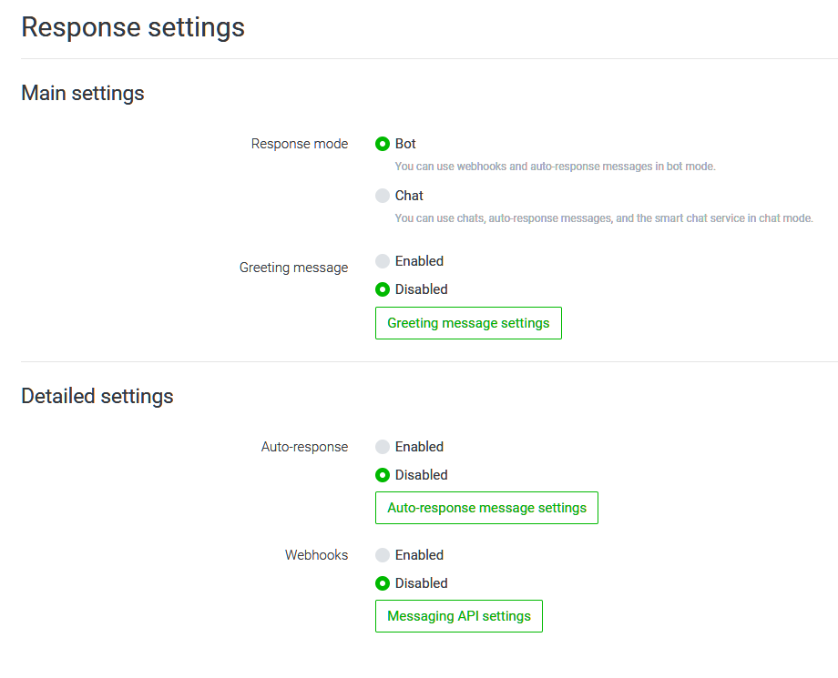
英文版

Slide 9
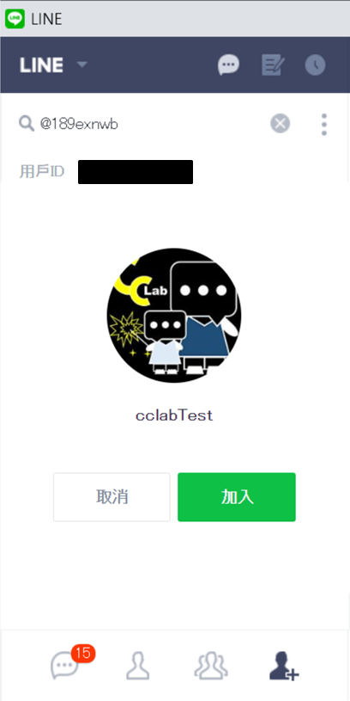
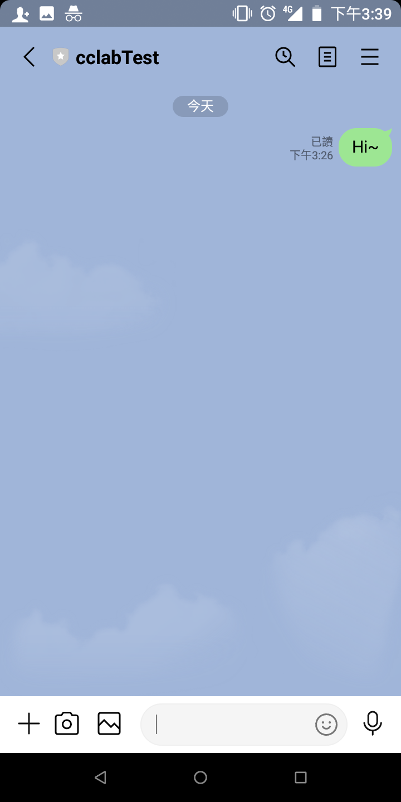
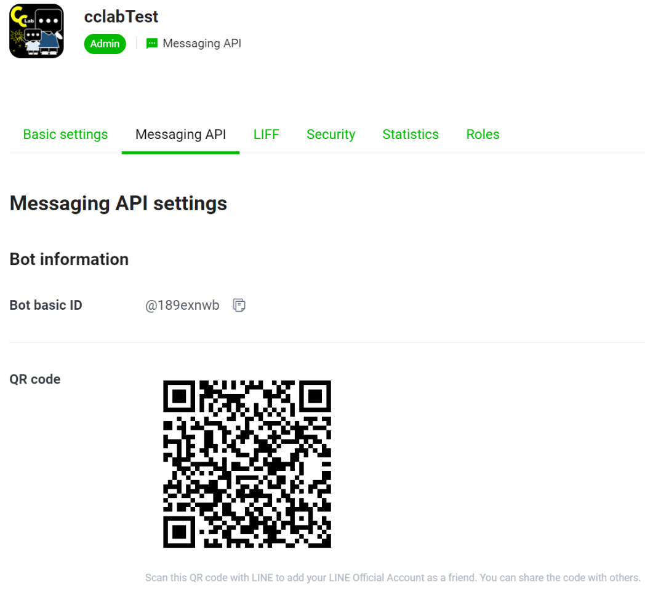
加入Line Bot朋友
搜尋ID或者掃描QR code加入Line Bot好友

Slide 10
Part II

Slide 11
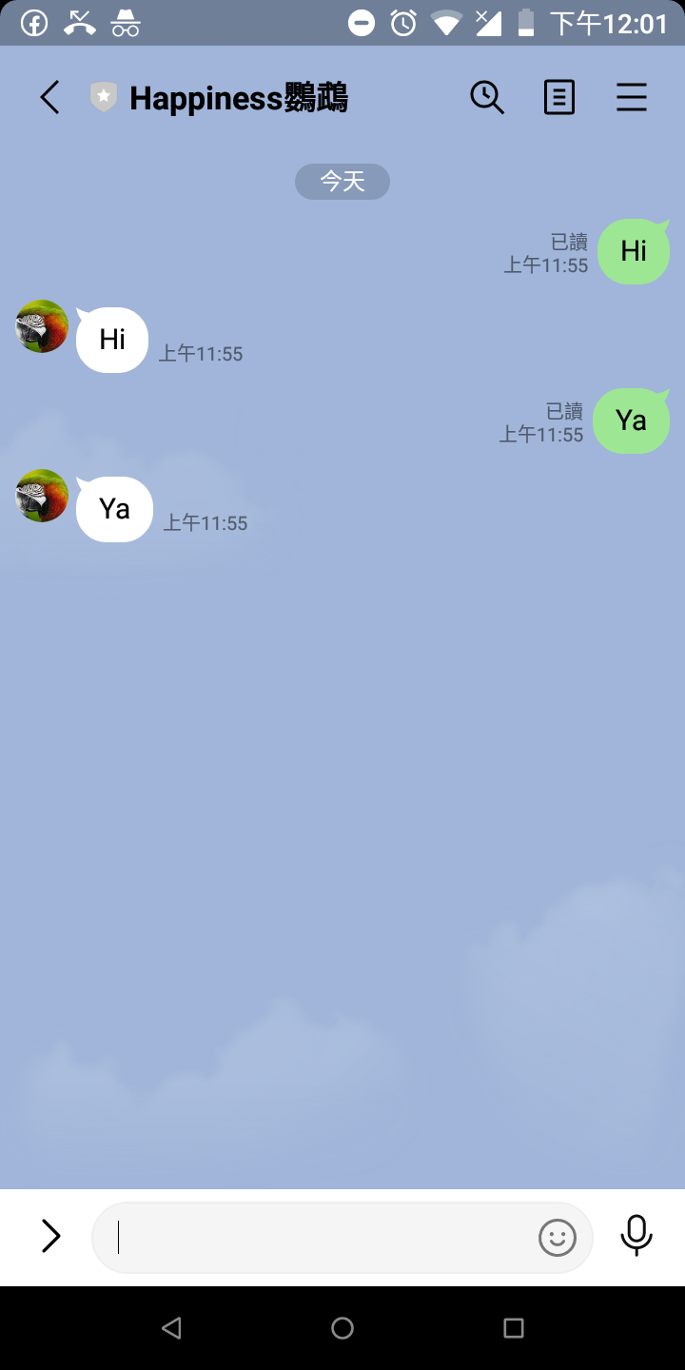
Python 與 Line Bot -Line Bot 基本互動

Slide 12
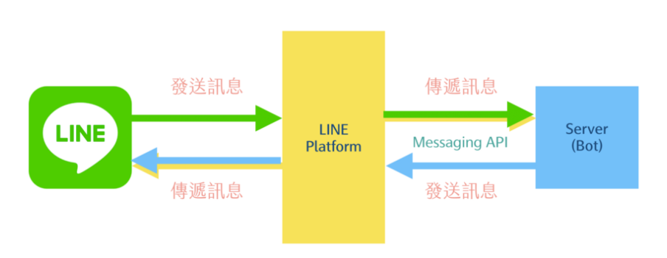
架構圖

Slide 13
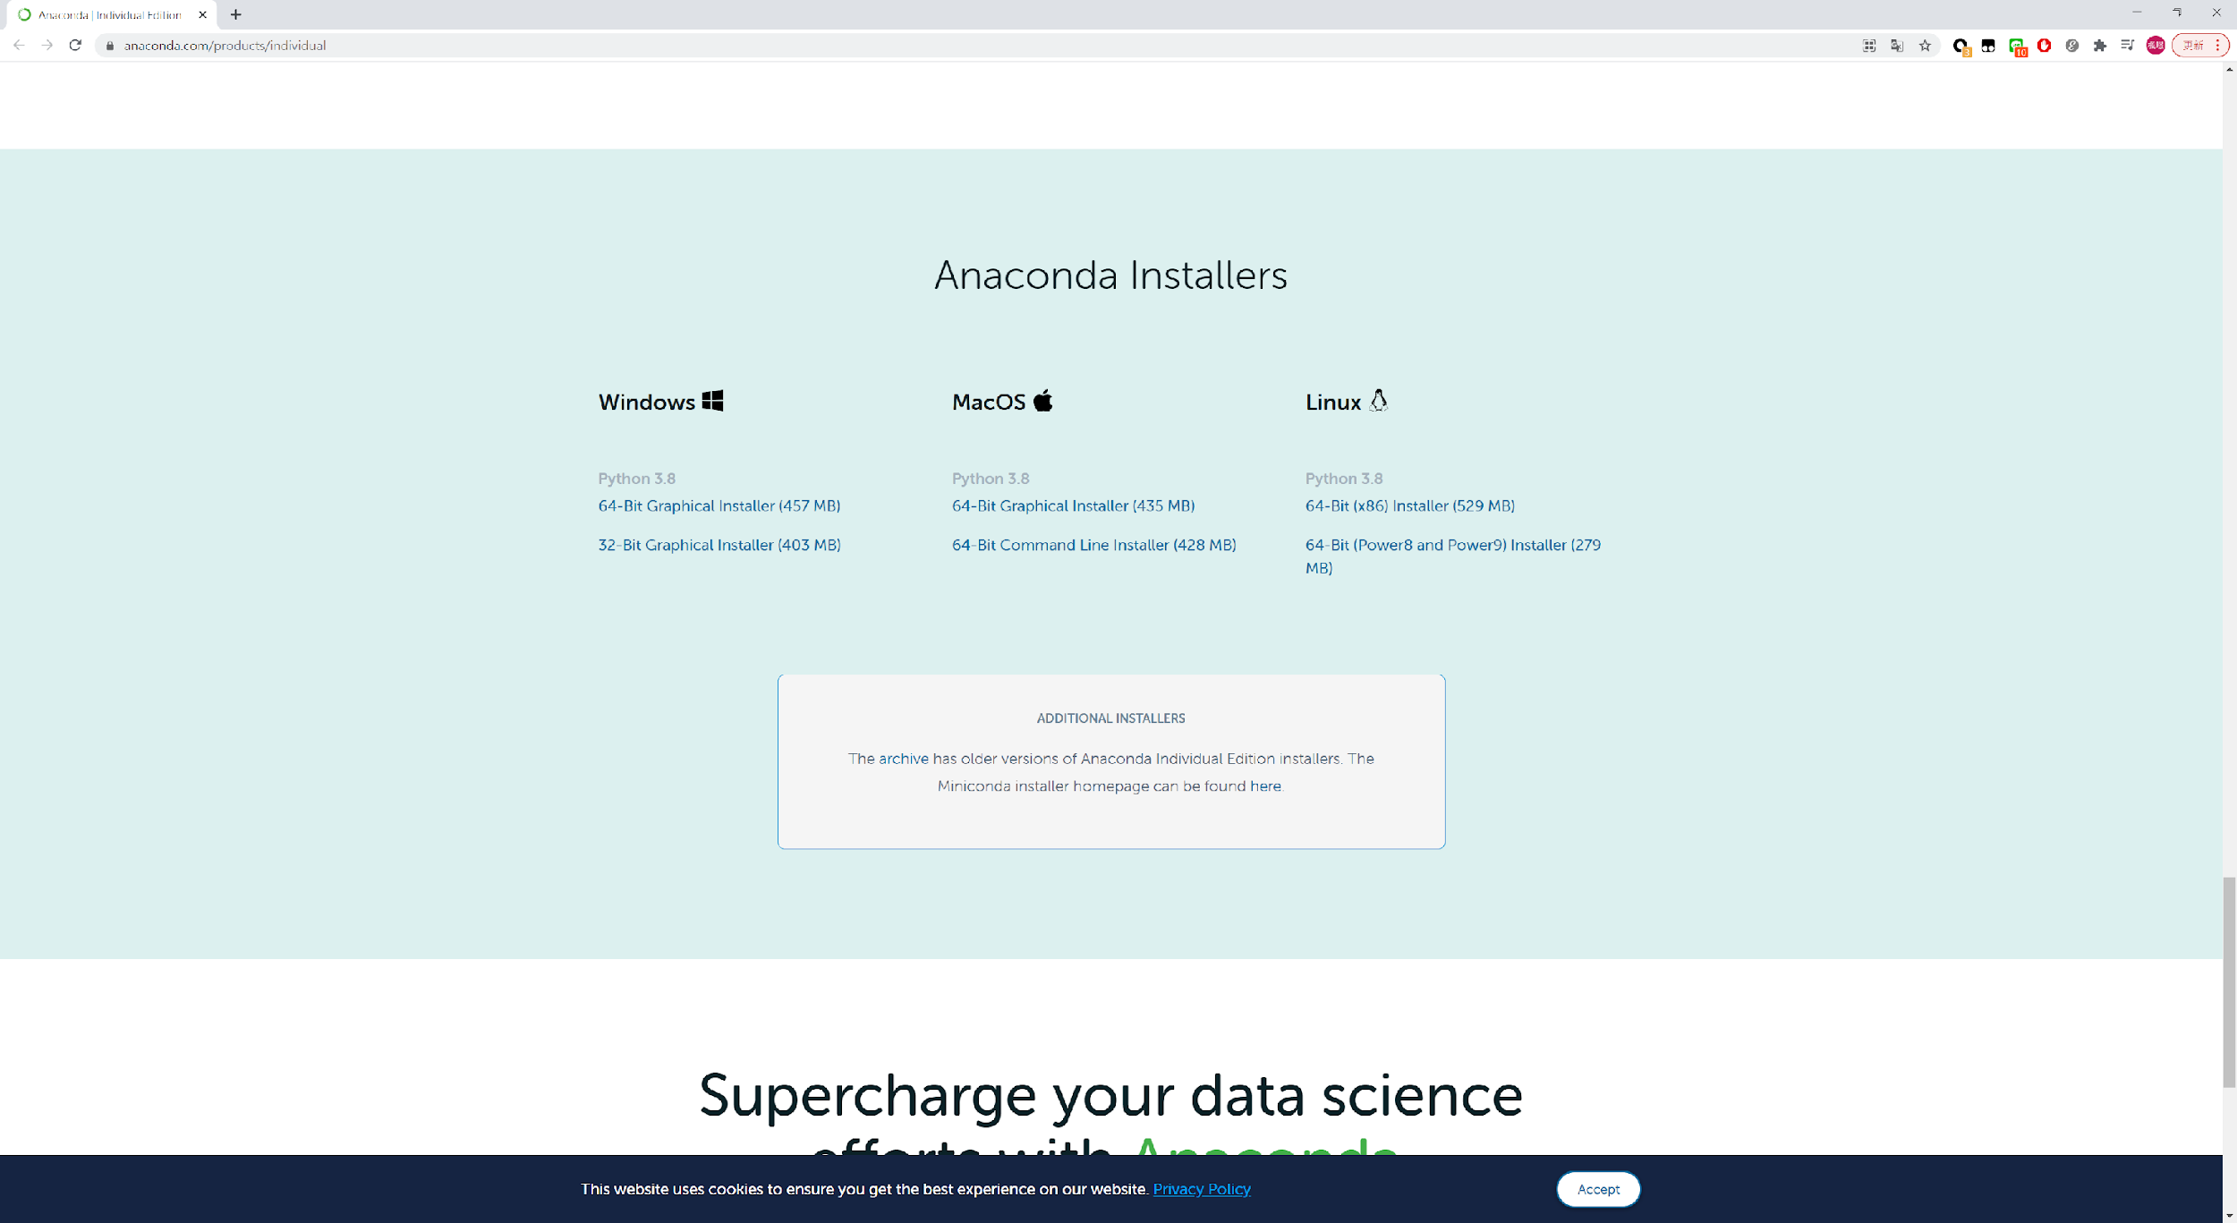
鸚鵡 Line Bot-建立伺服器執行服務程式的環境1
下載Anaconda: https://www.anaconda.com/products/individual
Line Bot取得的資訊需要建立自身的伺服器去處理服務
這裡使用Python的Flask模組進行輕量型網站架站

Slide 14
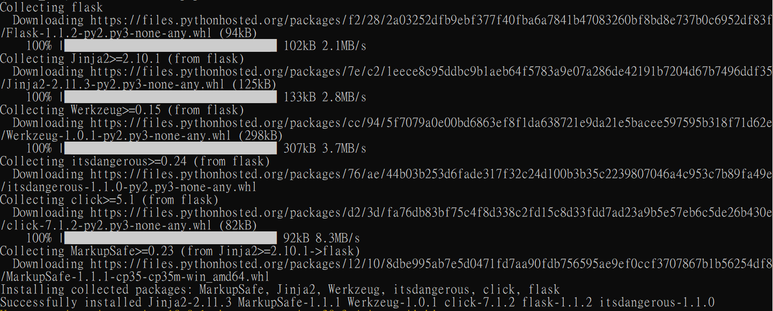
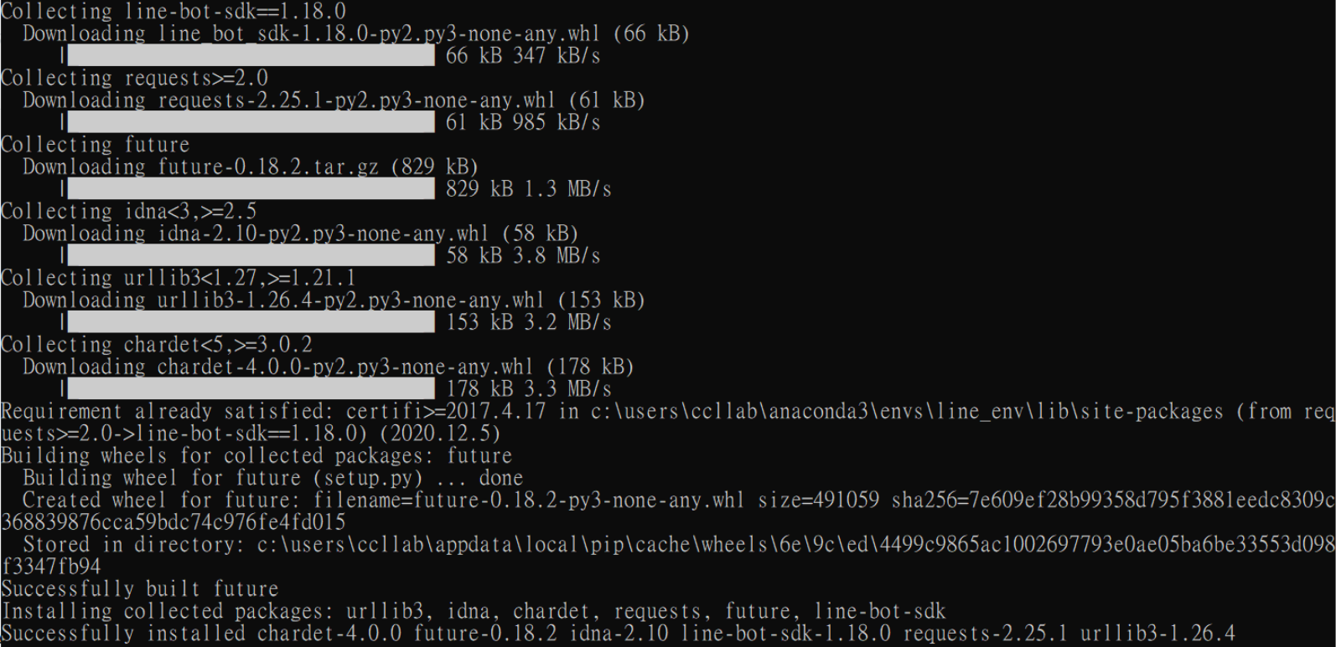
鸚鵡 Line Bot-建立伺服器執行服務程式的環境2
打開Anaconda Prompt (anaconda3)
#建立名稱為line_env、python版本為3.6的虛擬環境
conda create --name line_env python=3.6
#使用line_env虛擬環境
conda activate line_env
#安裝flask
pip install flask
#安裝Line Bot SDK
pip install line-bot-sdk==1.18.0
#離開虛擬環境
conda deactivate

Slide 15
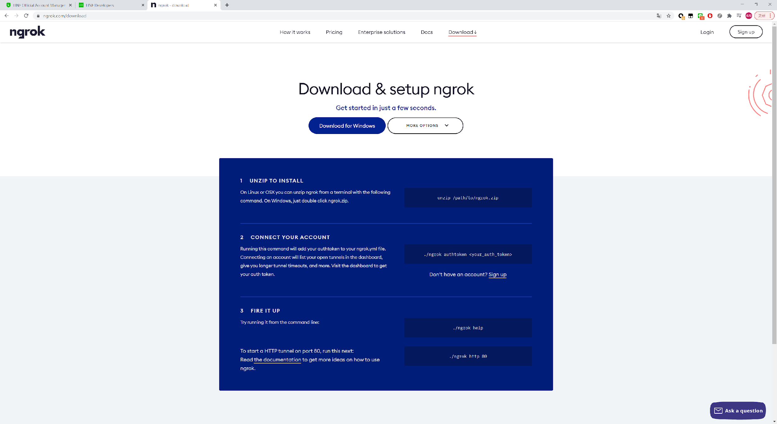
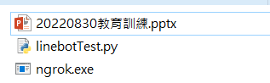
鸚鵡 Line Bot-建立連接ngrok代理伺服器環境1
下載ngrok: http://ngrok.com/download ，將解壓縮得到的ngrok.exe複製到執行程式所在的資料夾下
可登入自己的帳號取得更多服務
Line Bot使用webhook url做伺服器連結。
webhook url要求:
1. 網址(非IP)
2. 通訊協定https
這裡使用ngrok協助架站
Notes:
將自身IP公開對外使用

Slide 16
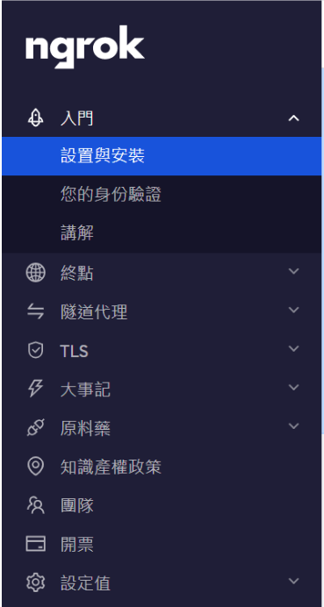
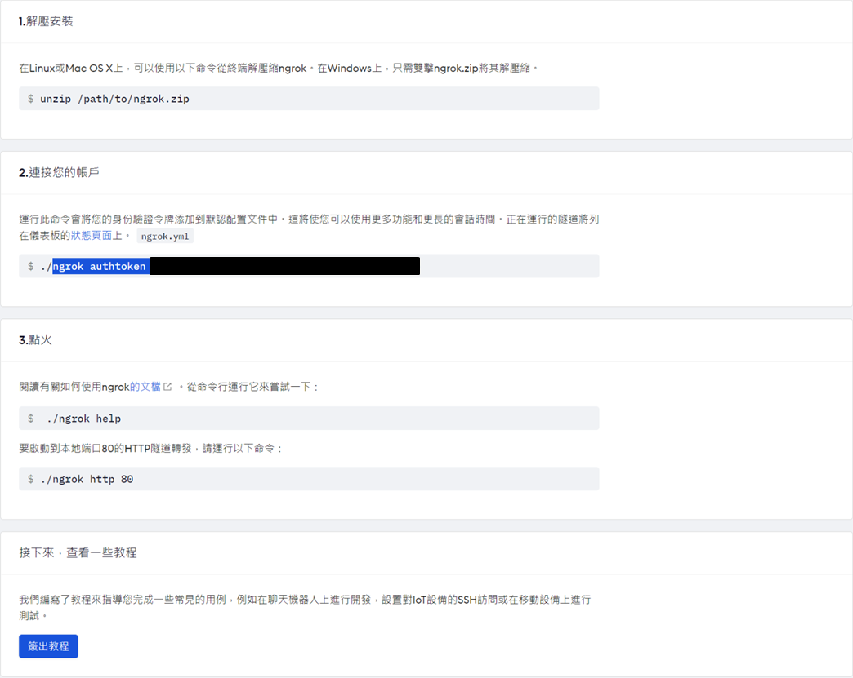
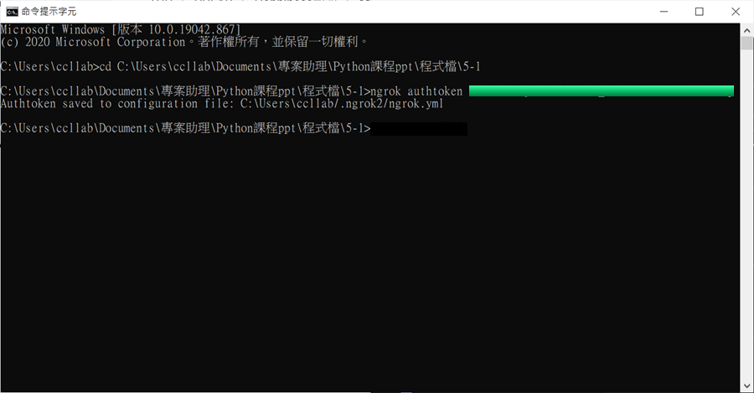
鸚鵡 Line Bot-建立連接ngrok代理伺服器環境2
註冊登入後，可連接到自己的帳號使用更多功能和更長的會話時間
前往ngrok.exe所在資料夾，將ngrok服務連接到自己的帳戶
開啟命令提示字元(cmd)
#前往資料夾位置
cd [path to program folder]
#連接帳戶
ngrok authoken [ID]

Slide 17
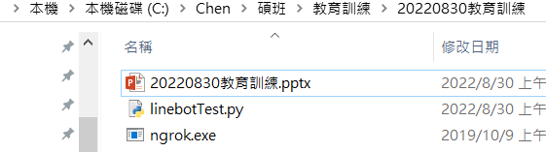
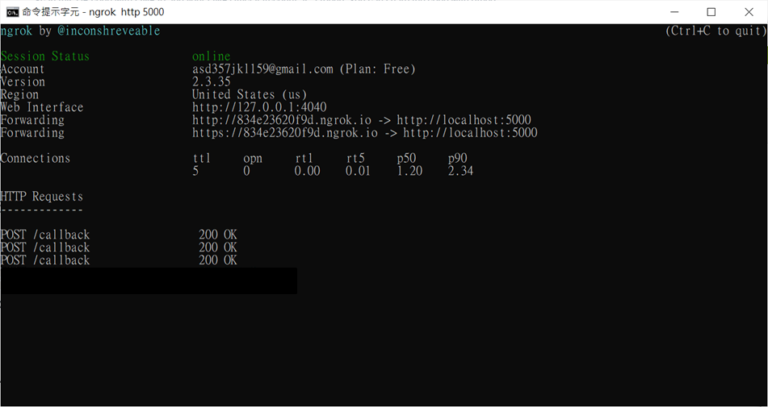
鸚鵡 Line Bot-建立三方連接(本機網頁建立對外通道)
開啟命令提示字元(cmd)
#前往資料夾位置
cd [path to program folder]
#啟動ngrok伺服器(Flask伺服器預設Port為5000)
ngrok http 5000
代理服務器生成的網址是隨機的，每次執行得到不同網址(=>每次執行為Line Bot提供服務的外部網址會不同，需修改Line Bot設定)
在Line Bot提供服務期間不可中斷本機伺服器的對外通道，否則本機無法提供服務

Slide 18
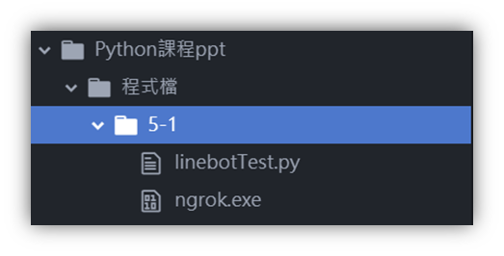
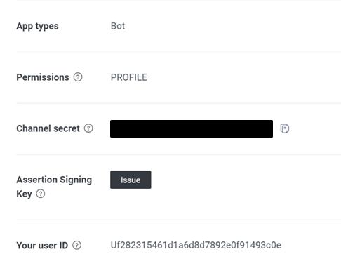
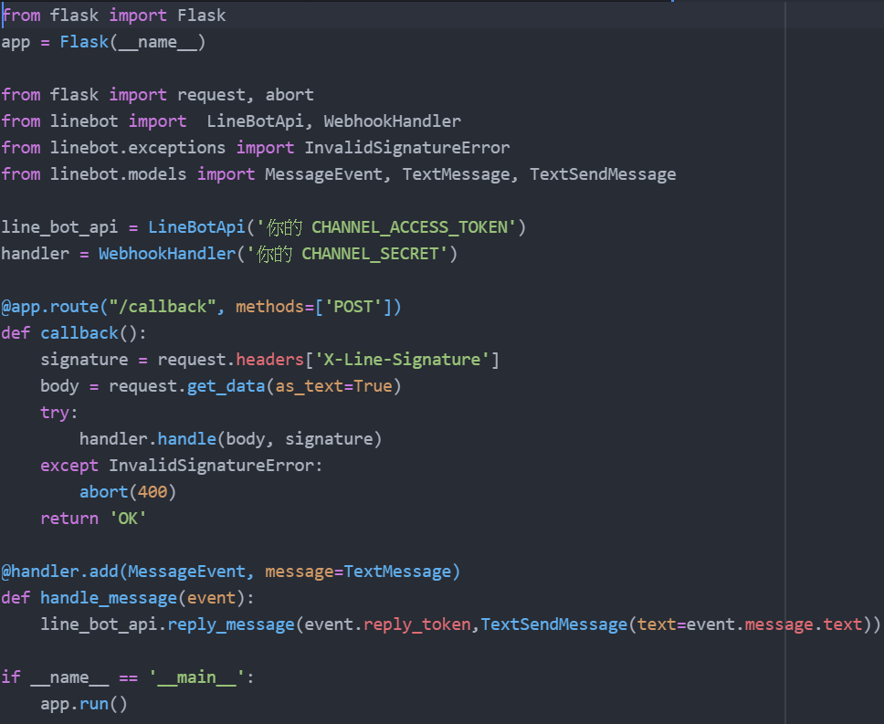
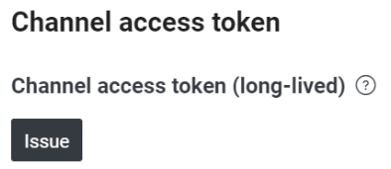
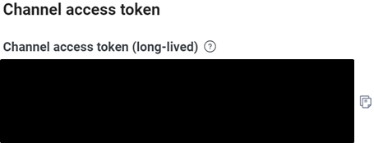
鸚鵡 Line Bot-建立三方連接(本機處理對應Line Bot資料)1
https://developers.line.biz/
從Line Bot開發介面取得對應的Line Bot資料，修改程式碼指向提供服務的Line Bot對象。
匯入模組
接收對應Line Bot資料
建立callback路由，Post傳資料
接收使用者訊息，並回復。
此處回覆與使用者相同文字訊息
呼叫程式時，執行app.run()

Slide 19
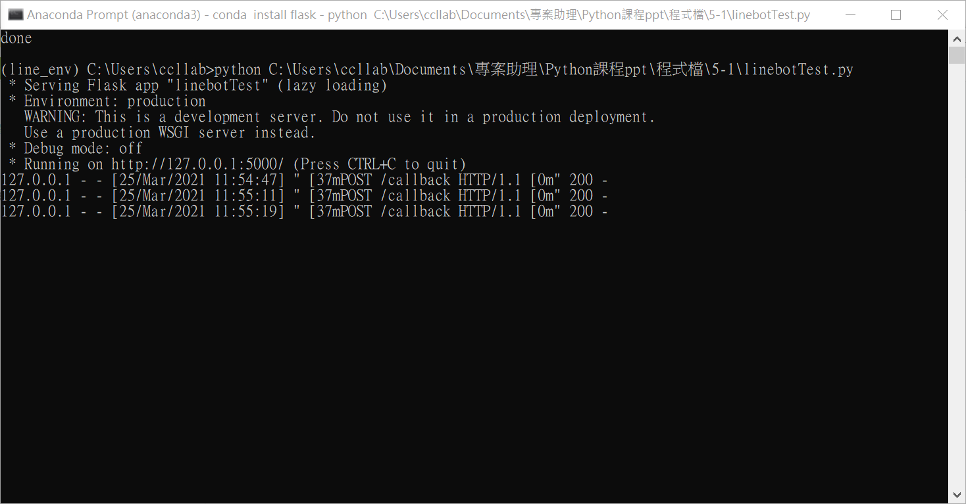
鸚鵡 Line Bot-建立三方連接(本機處理對應Line Bot資料)2
打開Anaconda Prompt (anaconda3)
#使用line_env虛擬環境
conda activate line_env
#執行程式
python [path to .py file]
在Line Bot提供服務期間不可中斷本機伺服器的服務，否則無法給與Line Bot使用者回應。

Slide 20

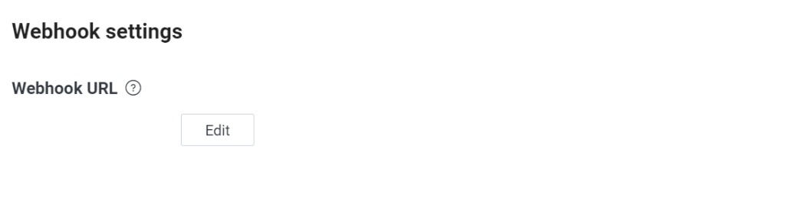

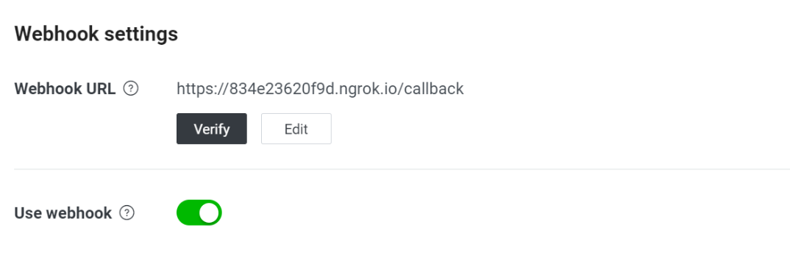
鸚鵡 Line Bot-建立三方連接(Line Bot透過代理伺服器連到本機服務)
修改Line Bot的伺服器連結，使Line Bot能夠將使用者訊息傳到本機處理並回應
可驗證Line Bot可否透過代理伺服器連到本機服務

Slide 21
Homework-鸚鵡 Line Bot demo
處理Line Bot訊息
建立對外連線
下載Anaconda
下載ngrok
處理Line Bot訊息
透過ngrok建立對外連線傳遞Line Bot訊息
ngrok連接到自己帳戶
本機服務
建立Anaconda環境
修改對應Line Bot
執行ngrok，對外連線
Line Bot訊息傳遞
執行程式，處理訊息
ngrok代理伺服器
轉發Line Bot訊息
建立對外網址
Line Bot訊息傳遞
建立Line Bot
Line Bot開發介面
傳遞Line Bot訊息
建立使用者互動介面
Line Bot訊息傳遞
使用者

